Slide 1

TOÁN 8 - CÁNH DIỀU
NĂM HỌC: 2023 - 2024

Slide 2



A. THIẾT BỊ DẠY HỌC VÀ HỌC LIỆU
GIÁO VIÊN:
- Bài soạn, SGK, SBT.
- Thước thẳng, thước đo góc, bảng phụ.
HỌC SINH
- SGK, SBT, vở ghi, bút
- Thước thẳng, thước đo góc, bảng nhóm.

Slide 3









B. CHÚ THÍCH

Slide 4

Hình thành kiến thức
Mở đầu
Luyện tập
Vận dụng
CÁC HOẠT ĐỘNG

Slide 5

HOẠT ĐỘNG
Mở đầu

Slide 6


BÀI 8.2. ỨNG DỤNG CỦA ĐỊNH LÍ THALÈS TRONG TAM GIÁC
Câu 1: Em hãy thử đề xuất cách đo chiều cao của một cái cây trong thực tế?
Bài giải
Cách 1: Đo trực tiếp chiều cao của cây
(Thường dùng cho các cây nhỏ).
Cách 2: Đo gián tiếp chiều cao của cây
(Thường dùng cho các cây lớn).

Slide 7
BÀI 8.2. ỨNG DỤNG CỦA ĐỊNH LÍ THALÈS TRONG TAM GIÁC
Câu 2. Cùng một thời điểm, ánh sáng mặt trời chiếu xuống mặt đất có bóng của cây là AE = 3,2 m và một học sinh cao BC = 1,7 m có bóng AC = 0,8 m (như hình vẽ). Tính chiều cao của cây DE ?
Bài giải
Vì BC ⊥ AE, DE ⊥ AE nên BC // DE.
Do đó áp dụng hệ quả của định lí
Thalès cho ΔADE, ta có:
Do đó:
Vậy chiều cao của cây là 6,8 m.

Slide 8

Vậy để tính được chiều cao của một vật khi không thể đo đạc trực tiếp chiều cao của vật đó thì trong thực tế ta thường sử dụng định lí Thalès.
Cụ thể hơn chúng ta cùng tìm hiểu bài học hôm nay.

Slide 9

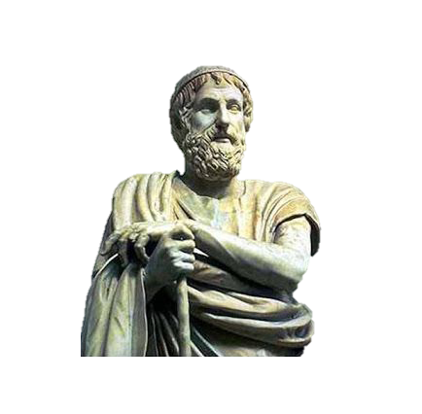

BÀI 8.2. ỨNG DỤNG CỦA ĐỊNH LÍ THALÈS TRONG TAM GIÁC (Tiết 2)

Slide 10

BÀI 8.2. ỨNG DỤNG CỦA ĐỊNH LÍ THALÈS TRONG TAM GIÁC
HÌNH THÀNH KIẾN THỨC
Vận dụng được định lí Thalès tính được chiều cao của một vật khi không thể đo đạc trực tiếp chiều cao của vật đó.

Slide 11
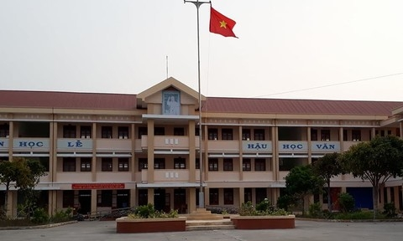
II. ƯỚC LƯỢNG CHIỀU CAO
Ví dụ 3: Để ước lượng chiều cao của cột cờ trong sân trường,
bạn Huy dựng ở sân trường (theo phương thẳng đứng) một cọc có chiều cao 2m và đặt xa chân cột cờ 15m.
Thấy sau khi Huy lùi ra xa cách cọc 0,8m thì nhìn thấy đầu cọc và đỉnh cột cờ cùng nằm trên một đường thẳng.
Hỏi chiều cao của cột cờ là bao nhiêu mét? Biết khoảng cách từ chân đến mắt Huy là 1,6 m.

Slide 12
II. ƯỚC LƯỢNG CHIỀU CAO
Ví dụ 3: Hỏi chiều cao của cột cờ là bao nhiêu mét?
Lời giải:
Giả sử các đoạn thẳng CD, EF, AB lần lượt biểu thị cho vị trí của cột cờ, cọc và vị trí đứng của bạn Huy, trong đó B chỉ vị trí mắt của bạn ấy.
Ta có: AB = 1,6 m, AE = 0,8 m, EC = 15 m, EF = 2 m.
Gọi I là giao điểm của EF và BC.

Slide 13
II. ƯỚC LƯỢNG CHIỀU CAO
Xét ΔABC có AB ⊥ AC, EI ⊥ AC nên AB // EI.
Suy ra: (Hệ quả của định lí Thalès).
Do đó:
Suy ra:
Hay:

Slide 14
II. ƯỚC LƯỢNG CHIỀU CAO
Mặt khác, do AB // EI nên theo định lí Thalès ta có:
Xét ΔBCD có CD ⊥ AC, IF ⊥ AC nên CD // IF.
Áp dụng hệ quả của định lí Thalès, ta có:
Do đó:
Vậy chiều cao của cột cờ là 9,5 m.

Slide 15
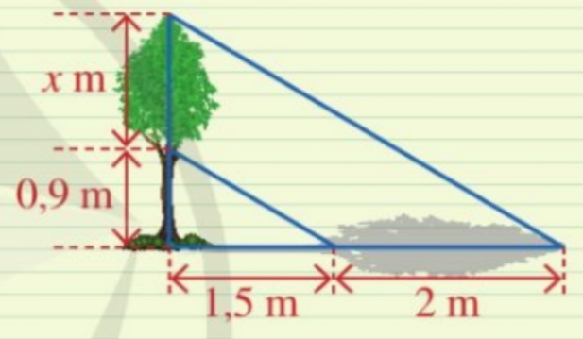
II. ƯỚC LƯỢNG CHIỀU CAO
Luyện tập 2: Người ta đo bóng của một cây và được các số đo ở Hình 23.
Giả sử rằng các tia nắng song song với nhau, hãy tính độ cao x.
Hình 23

Slide 16
II. ƯỚC LƯỢNG CHIỀU CAO
Luyện tập 2: Người ta đo bóng của một cây và được các số đo ở Hình 23.
Giả sử rằng các tia nắng song song với nhau, hãy tính độ cao x.
Bài giải
Đặt tên các điểm như hình vẽ.
Xét ΔACN có BM // CN (giả thiết),
áp dụng hệ quả của định lí Thalès, ta có:
Do đó:
Vậy x = 12 m.

Slide 17
II. ƯỚC LƯỢNG CHIỀU CAO
Luyện tập 2: Tính chiều cao AB của ngôi nhà. Biết cái cây có chiều cao ED = 2 m và khoảng cách AE = 4 m; EC = 2,5 m.
Bài giải
Ta có: DE ⊥ AC, AB ⊥ AC nên DE // AB.
Xét ΔABC có DE // AB (cmt), áp dụng Fệ quả của định lí Thalès, ta có:
Hay:
Suy ra:
Vậy chiều cao của ngôi nhà là 5,2 m.

Slide 18
LUYỆN TẬP
BÀI 8.2. ỨNG DỤNG CỦA ĐỊNH LÍ THALÈS TRONG TAM GIÁC
Củng cố kiến thức về ứng dụng định lí Thalès để tính được chiều cao của một vật khi không thể đo đạc trực tiếp chiều cao của vật đó.

Slide 19

II. ƯỚC LƯỢNG CHIỀU CAO
Bài 2 (Sgk – T61) Có thể gián tiếp đo chiều cao của một bức tường khá cao bằng dụng cụ đơn giản được không? Hình 25 thể hiện cách đo chiều cao AB của một bức tường bằng các dụng cụ đơn giản gồm: Hai cọc thẳng đứng (cọc 1 cố định, cọc 2 có thể di chuyển được) và sợi dây FC. Cọc 1 có chiều cao DK = h. Các khoảng cách BC = a, DC = b đo được bằng thước dây thông dụng.
a) Em hãy cho biết người ta tiến
hành đo đạc như thế nào?
b) Tính chiều cao AB theo h, a, b.

Slide 20
II. ƯỚC LƯỢNG CHIỀU CAO
Bài giải
a) Cách tiến hành:
- Đặt hai cọc thẳng đứng, di chuyển cọc 2 sao cho 3 điểm A, F, K nằm trên cùng đường thẳng.
- Dùng sợi dây căng qua 2 điểm F và K
để xác định điểm C trên mặt đất.
- Sử dụng định lí Thalès để tính.
b) Xét ΔABC có AB // KD.
Áp dụng hệ quả của định lí Thalès, ta có:
Suy ra:

Slide 21
VẬN DỤNG
BÀI 8.2. ỨNG DỤNG CỦA ĐỊNH LÍ THALÈS TRONG TAM GIÁC
- Vận dụng định lí và hệ quả của định lí Thalès để tính tính được chiều cao của một vật khi không thể đo đạc trực tiếp chiều cao của vật đó.

Slide 22
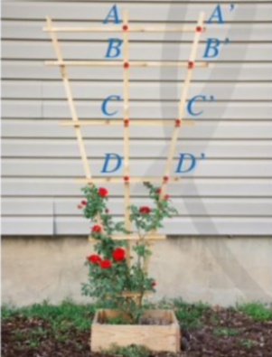
II. ƯỚC LƯỢNG CHIỀU CAO
Bài 3. Trong Hình 26, các thanh AA′, BB′, CC′ của giàn gỗ song song với nhau. Không sử dụng thước đo, hãy giải thích vì sao độ dài các đoạn AB, BC, CD lần lượt tỉ lệ với độ dài các đoạn A′B′, B′C′, C′D′.
Hình 26
Notes:
Hình hiện tại rất mờ, chờ có SGK điện tử trên Hoc10.vn thầy cô vui lòng cắt lại hình chèn vào cho rõ hơn.

Slide 23
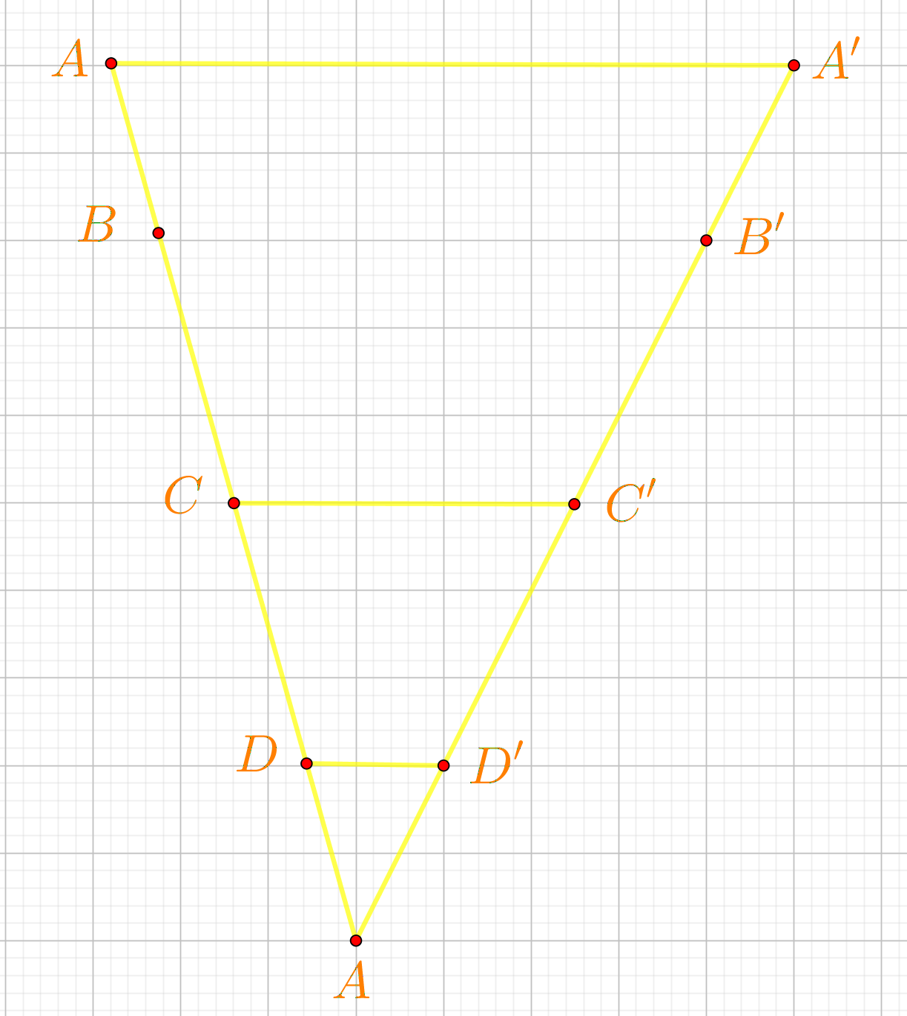
II. ƯỚC LƯỢNG CHIỀU CAO
Bài giải
Nối AC′ cắt BB′ tại K.
Xét ΔACC′ có BK // CC′, suy ra:
K
(Định lí Thalès).
Xét ΔAC′A′ có B′K // AA′, suy ra:
(Định lí Thalès).
Do đó:
hay
Chứng minh tương tự:
Suy ra:
Notes:
Hình này cần chuyển chữ màu trắng. Hiện quá mờ

Slide 24

HƯỚNG DẪN VỀ NHÀ
Học thuộc định lí và hệ quả của đinh lí Thalès.
Xem lại các bài đã học để hiểu rõ hơn về ứng dụng của định lí Thales để tính chiều cao và khoảng cách giữa hai vị trí khi không đo đạc trực tiếp được.

Slide 25



CHÀO TẠM BIỆT
VÀ CHÚC CÁC CON HỌC TỐT!

